Slide 1


엑셀을 활용한 데이터분석 -Ⅰ
MSW코딩기초
2023년도 1학기
조상구
Notes:
http://spss.datasolution.kr/data/data.htm

Slide 2
과목명 : 엑셀을 활용한 데이터분석 -Ⅰ
빅데이터 분석 프로세스를 이해하고 분석 수행에 필요한 엑셀의 기본적인 사용법과 주요 기능들을 익혀 데이터 분석에 활용할 수 있다.
기초 통계 분석을 이해하고 탐색적 분석(Explanatory Data Analysis)을 할 수 있다.
데이터 시각화(Data Visualization)를 할 수 있다.
엑셀로 데이터를 분석할 때 발생하는 문제에 대한 해결 방안(Problem based learning capability)을 갖는다.
OLAP(On-Line Analytical Processing)을 이해한다.

Slide 3
강의 계획
주차 | 요일 | 주제 | 강의 내용
1 | 3.09(목) | 데이터 분석 기초 | 데이터분석, 엑셀 기본기능(서식지정)
2 | 3.16(목) | 데이터 분석을 위한 기능들 | 셀 참조와 표 작성, 조건부 서식
3 | 3.23(목) | 빅데이터 집계 | 빅데이터 집계
4 | 3.30(목) | 빅데이터 분석 | 빅데이터 분석
5 | 4.06(목) | 기술 통계량 분석 – I, 평가1 | 평균, 분산, 상관관계, 왜도, 첨도
6 | 4.13(목) | 기술 통계량 분석 – II | t 검정, ANOVA, chi square 검정 등
7 | 4.20(목) | 엑셀 함수 | 다양한 함수 이해
8 | 5.04(목) | 데이터 필터링 | 원하는 자료의 필터링
9 | 5.11(목) | 데이터 시각화 | 차트를 이용한 정보의 시각화
10 | 5.18(목) | 데이터 시각화, 평가 2 | 다양한 시각화 이해
11 | 5.25(목) | 데이터변환 및 문제해결 | 결측치 대체 및 이상치 제거 처리 방안
12 | 6.01(목) | 탐색적 분석(EDA) | 분석계획 수립, 함수와 파생변수 생성, 피봇과 차트를 이용한 시각화 응용
13 | 6.08(목) | 업무자동화와 매크로 | 반복적인 작업의 자동화를 위한 엑셀 매크로
14 | 6.15(목) | 파워 쿼리 활용 | Power Query, 자동화 및 대용량 데이터 처리(DBMS와 SQL)
15 | 6.22(목) | OLAP 이해, 평가3 | Power BI Desktop: OLAP, Dashboard 만들기, 지도와 연계

Slide 4

수업 내용
• 주요 수업 내용
MS Excel의 기본 기능을 익히고 데이터 처리와 간단한 시각화 및 매크로/VBA를 실습한다.
데이터 분석에 활용하는 주요 기능인 엑셀표, 필터, 피봇, 챠트 기능 학습
엑셀의 다양한 함수를 이용하여 데이터 변환하는 방법을 실습
파생변수를 만드는 방법을 실습
자동화를 위한 매크로 작성과 실습
엑셀과 같이 제공되는 새로운 기술인 Power Query, Power BI Desktop을 활용 이해

Slide 5

Chapter 1. 엑셀 기초 익히기
1
데이터 분석과 엑셀
실습과제
Notes:
먼저 의사결정 나무를 살펴보겠습니다.

Slide 6



당신은 분석전문가인가?
우리는 이미
분석전문가
다.
아주 어려서 부터 …
수업을 선택할 때 …
배우자를 선택할 때 …

Slide 7
데이터 분석은 문제해결을 목적
정상
실제
데이터 분석
데이터 분석
문제
발견
해결

Slide 8

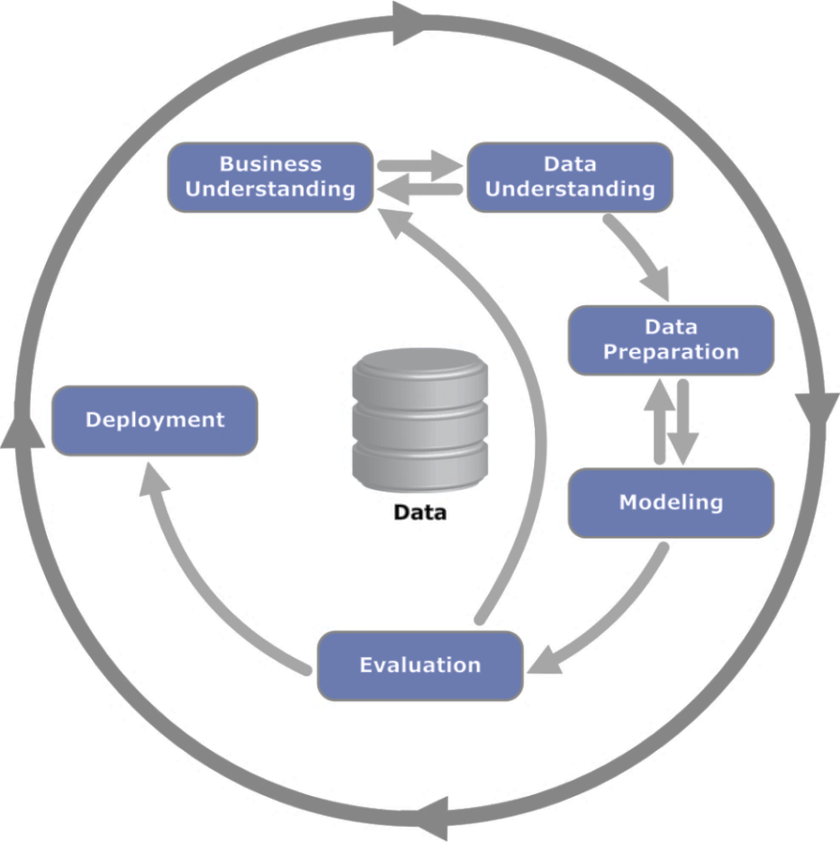

분석 프로세스
Cross-industry standard process for data mining
비즈니스 이해
데이터 이해
데이터 준비
배 포
DATA
모델링
평 가
https://en.wikipedia.org/wiki/Cross-industry_standard_process_for_data_mining

Slide 9
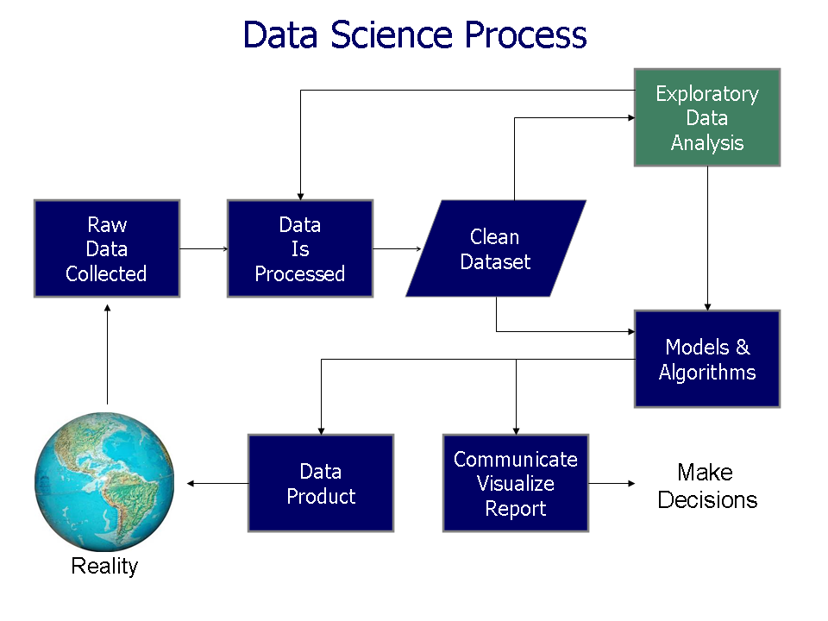
데이터과학 프로세스
https://en.wikipedia.org/wiki/Data_analysis

Slide 10


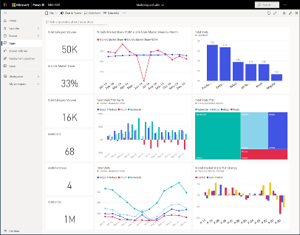


물리적 관점의 데이터분석
데이터
수집
데이터
저장
데이터
분석
실행

Slide 11
물리적 관점의 데이터분석
데이터
수집
데이터
저장
데이터
분석
실행
Descriptive Analysis
what happened
Diagnostic Analysis
why
Predictive Analysis
what will happen
Prescriptive Analysis
how
https://public.dhe.ibm.com/software/data/sw-library/analytics/trust-your-data-with-ibm-business-analytics/

Slide 12
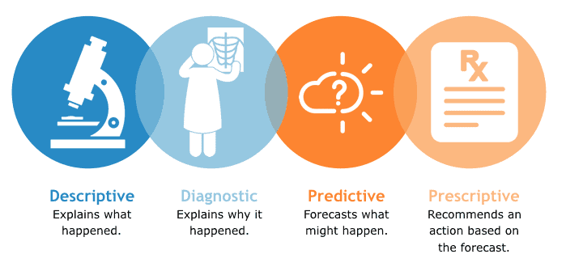
Data driven 의사결정 유형
데이터에 존재하는 규칙성(regularities)을 발견하기 위한 데이터분석(Data analytic)의 유형은 Descriptive, Diagnostic, Predictive, Prescriptive 등 4가지
https://www.analyticsinsight.net/four-types-of-business-analytics-to-know/

Slide 13
어떤 도구가 좋은 것일까?
다양한 기능
목적을 달성하는데 필요한
사용이 편리한
내가 익숙한
내가 쓸 줄 아는
쉽게 구할 수 있는
내 컴퓨터
다른사람 컴퓨터
나의 다른 기기(스마트폰)
클라우드에서 실행되는
커뮤니티 활용 가능성
나의 문제를 같이 풀어 줄 많은 사람
데이터
수집
데이터
저장
데이터
분석
실행
Descriptive Analysis
what happened
Diagnostic Analysis
why
Predictive Analysis
what will happen
Prescriptive Analysis
how

Slide 14
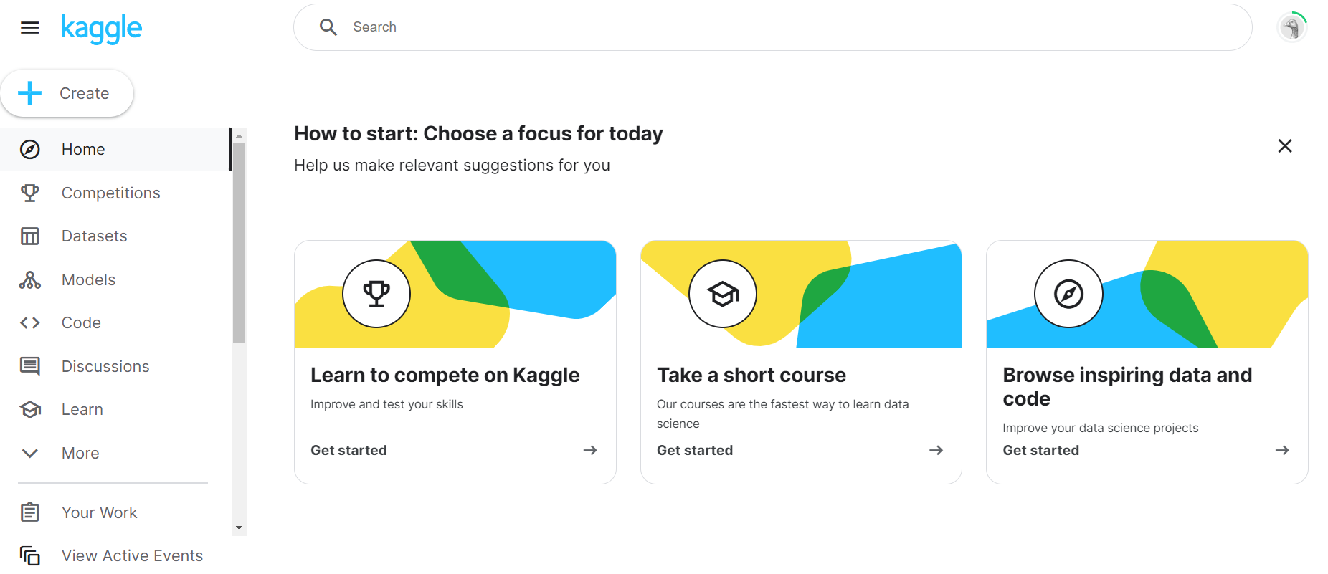
데이터분석가, 엔지니어를 위한 사이트(네트워크)
https://www.kaggle.com/

Slide 15
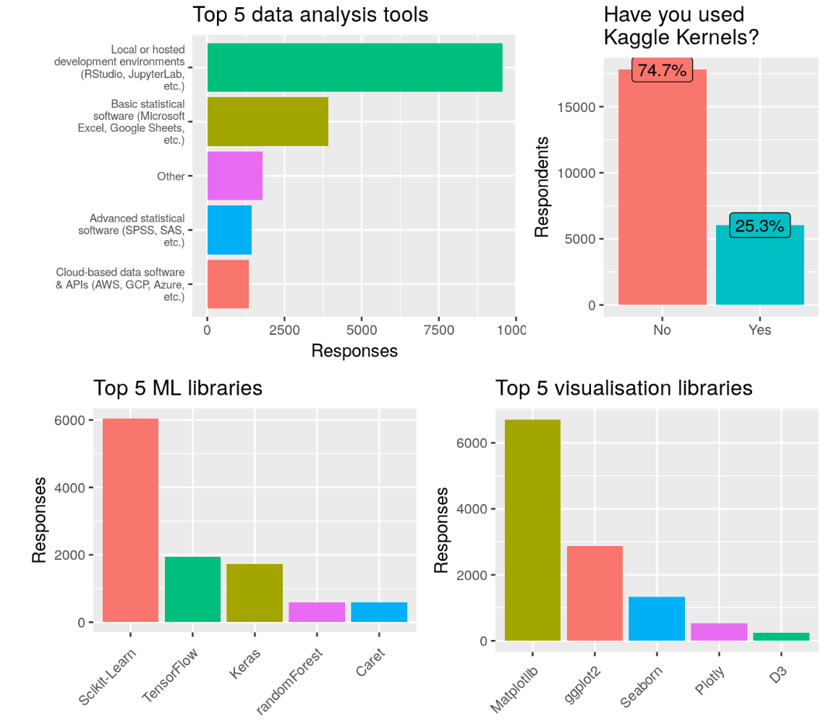
Kaggle을 사용하는 분석가들의 도구
https://www.kaggle.com/headsortails/what-we-do-in-the-kernels-a-kaggle-survey-story

Slide 16
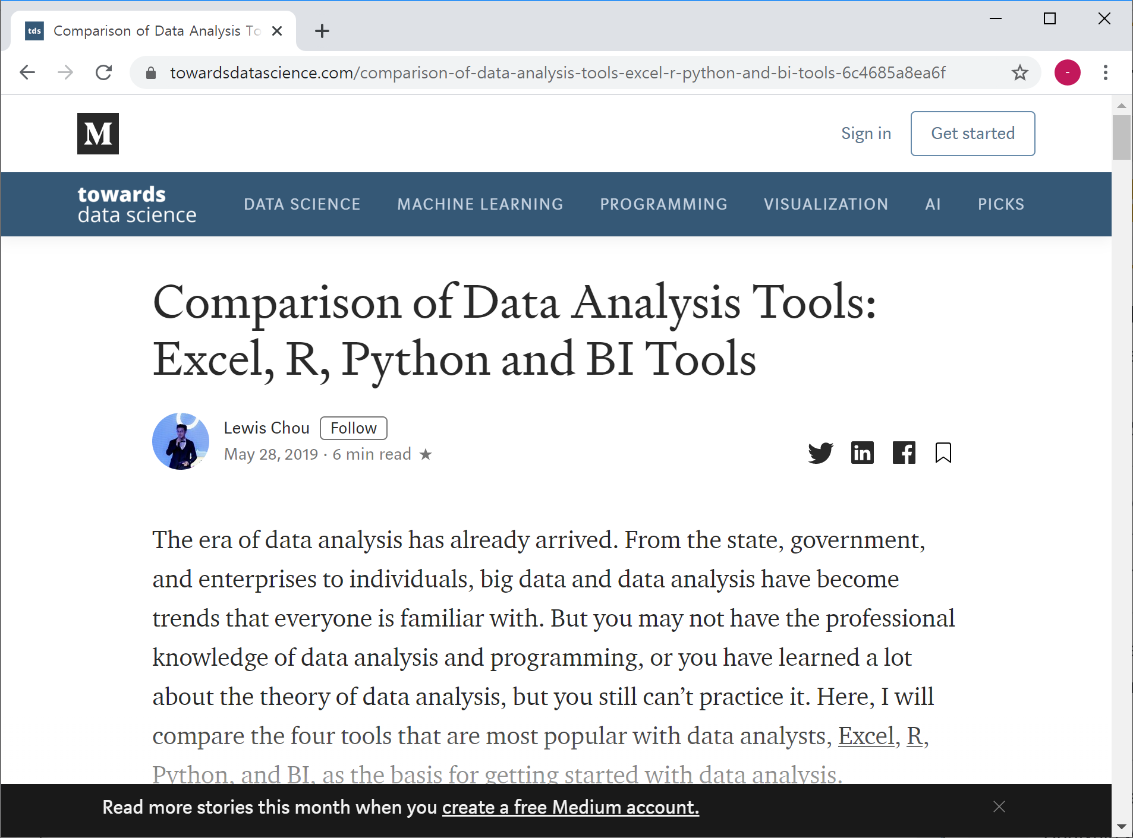
Excel, R, Python other tools ?
https://towardsdatascience.com/comparison-of-data-analysis-tools-excel-r-python-and-bi-tools-6c4685a8ea6f

Slide 17

주교재

Slide 18
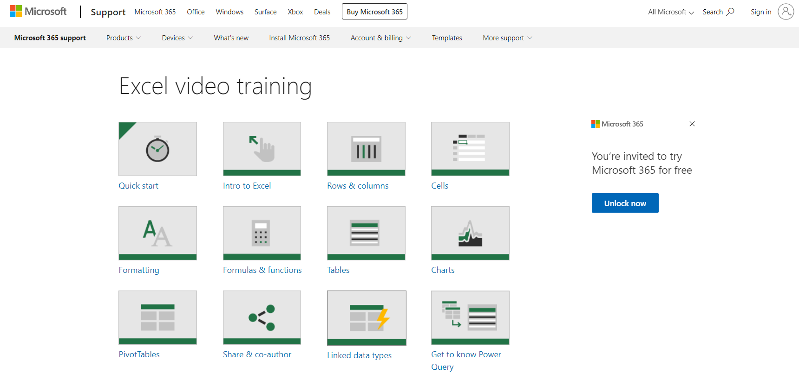
부교재
https://support.microsoft.com/en-us/office/excel-video-training-9bc05390-e94c-46af-a5b3-d7c22f6990bb

Slide 19
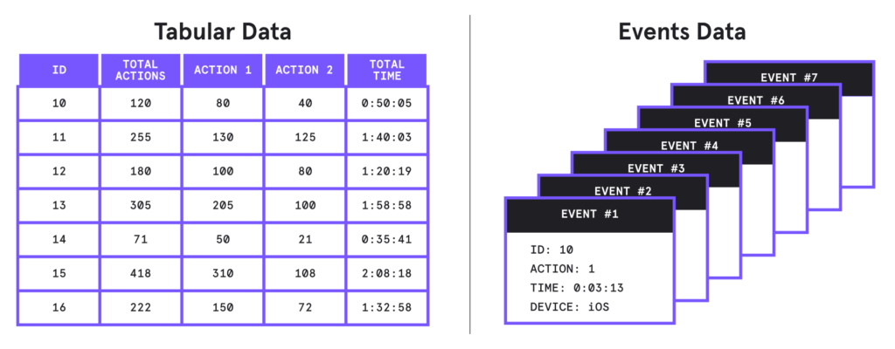
Chapter 1. 엑셀 기초 익히기
1
데이터 분석과 엑셀
실습과제
Notes:
먼저 의사결정 나무를 살펴보겠습니다.

Slide 20
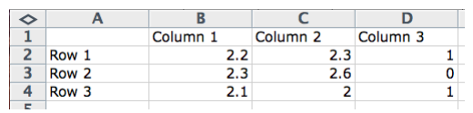
Tabular data
스프레드시트(spreadsheet)
Tabular data
머신러닝에 적합한 데이터 형태
Column
Single type : 몸무게, 키, 가격
특정 컬럼내의 데이터는 동일 척도(scale), 서로 상대적인 의미
Row
관측대상(Observation)으로 행이 많으면 샘플의 개수가 많아지게 된다.
Cell
특정 row와 columns에 해당되는 single value
수치형(Numeric type, 키, 몸무게 등)과 범주형(Categorical type, 국가명, 성별, 색깔명 등)으로 구분

Slide 21
우리가 이미 알고 있는 데이터
스프레드시트(spreadsheet)
Tabular data
머신러닝에 적합한 데이터 형태
Column
Single type : 몸무게, 키, 가격
특정 컬럼내의 데이터는 동일 척도(scale), 서로 상대적인 의미
Row
관측대상(Observation, 사람)으로 행이 많으면 샘플의 개수가 많아지게 된다.
Cell
특정 row와 columns에 해당되는 single value
수치형(Numeric type, 키, 몸무게 등)과 범주형(Categorical type, 국가명, 성별, 색깔명 등)으로 구분

Slide 22
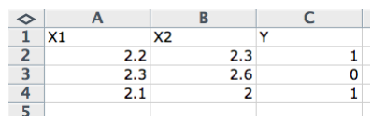
Statistical Learning 관점의 데이터
통계논리/추론의 관점
Input/Output
Output = f(Input)
Input variable/Output variable
Independent/Dependent variable
독립변수와 종속변수
Dependent variable = f(Independent variable)
Y = f(X1, X2), Y = f(X)
Matrix/Vector
Vector = f(Matrix)

Slide 23
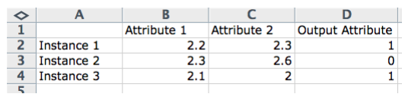
Computer Science 관점의 데이터
통계논리/추론의 관점
Attributes(속성) = Features(특성)
Instances(사례)
This is more common when working with data where features must be extracted from the raw data in order to construct an observation. Examples of this include analog data like images, audio and video.
Output = program(Input Features)
Predictions = program(Instances)

Slide 24
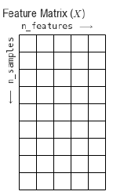
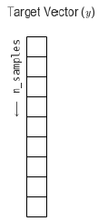



Model and Algorithms
모델이란 구체적인 과거의 데이터를 학습한 특정 표현으로 생각하는 것 그리고 그것을 학습하는 과정에서 필요한 알고리즘
Model = Algorithm(Data)
Data
Algorithm
Model
Machine learning
$f$ : $X$ → $y$
$$f(X)$$
algorithms
Regression
Decision Tree
Random Forest
XGBoost
Deep learning
Chat GPT……

Slide 25
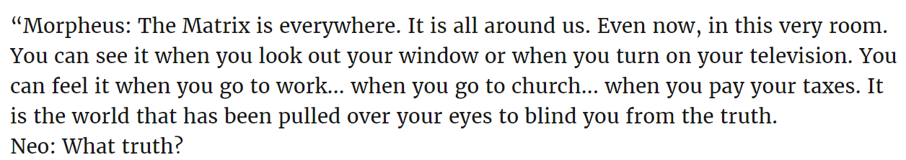

특성행렬(Feature Matrix)

Slide 26
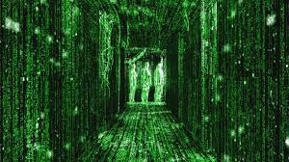
특성행렬(Feature Matrix)

Slide 27
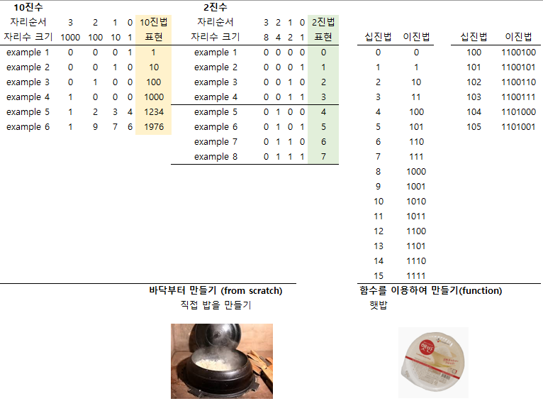
실습 과제 - 1
십진법과 이진법을 엑셀의 기본기능만 사용하여 만드는 것과 함수를 이용하여 만들어 보자
코딩을 처음부터 할 것인가? Library를 불러 사용할 것인가?

Slide 28
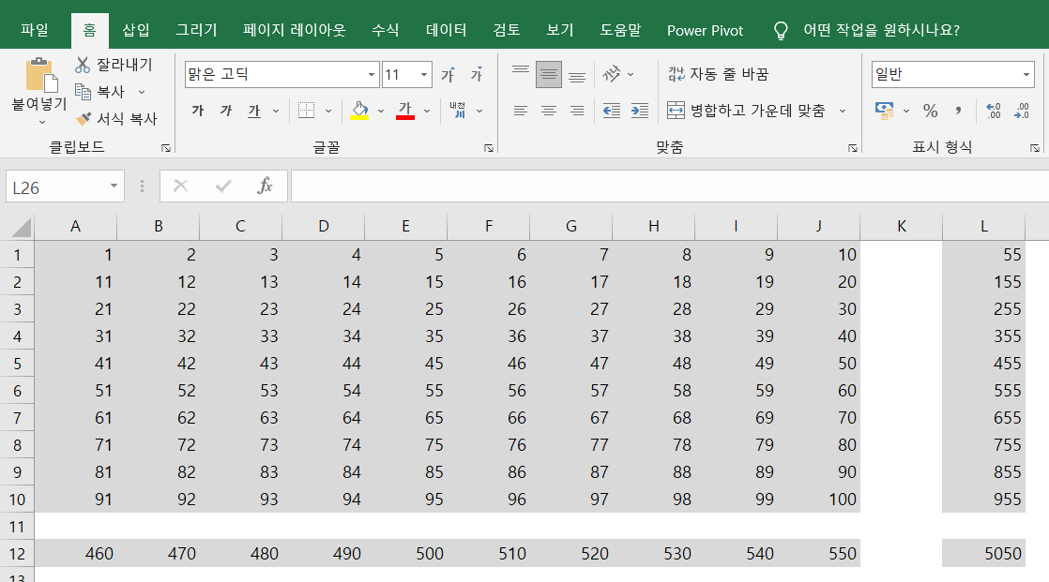
실습 과제 - 2
정수 1부터 100까지 더해보기를 엑셀로 해보자

Slide 29
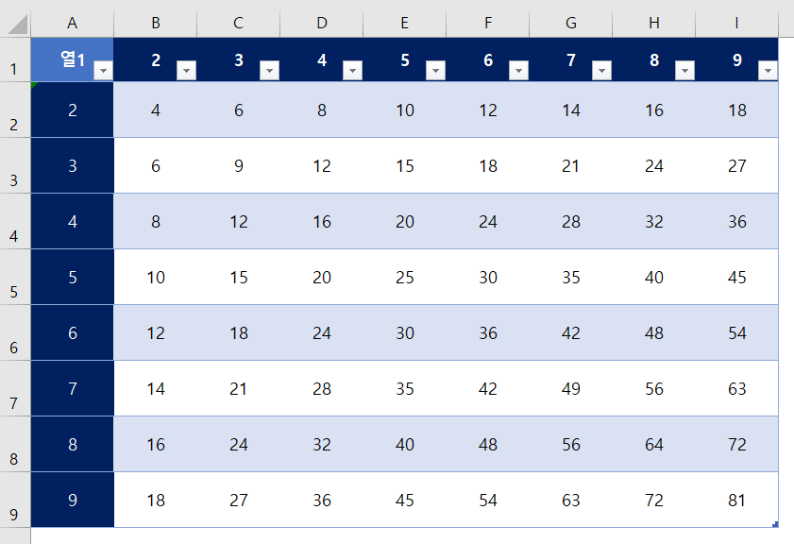
실습 과제 - 3
상대주소와 절대주소를 사용하여 구구단을 만들어 보자

